Slide 1
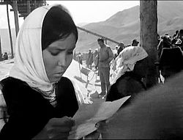
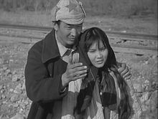
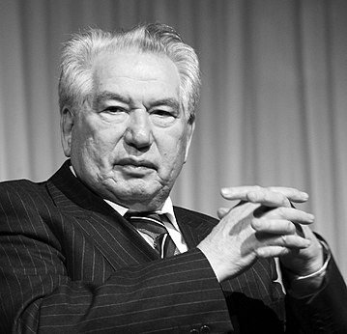
Кыргыз тили 10- класс Мугалим: Карабаева. Г.Т. Сабактын темасы: Төл жана бөтөн сөздүн жазылышы.

Slide 2
Сабактын максаты:
Балдар төл жана бөтөн сөздүн жазуу эрежесин үйрөнөт.
Жазууда төл жана бөтөн сөздү айырмалай билишет.
Бири- бири менен баарлашууда жана сүйлөө кебинде колдоно алышат.

Slide 3
Эсибизге салабыз:
Төл
(собственная речь)
Өзүбүз айткан сөз.
Бөтөн сөз
( чужая речь)
Башка бирөөнүн сөзү.
сөз

Slide 5
бөтөн сөз
төл сөз
Керектүү таштын ордугу жок»,- дейт элдин макалында.
«Нужный камень не тяжел»,-говорится в нородной пословице.
2.Т: «Б».
Горький мындай деп айткан: «Балдар биздин келечек бактыбыз».
Горький сказал: «Дети – наше будущее».
3.Т : «Б»,-т.
Элде: «Калк айтса калп айтпайт»,- деген макал бар.
В народе есть поговорка: «Если говорит нород то не соврет».
Чужая речь
Собст. речь
төл сөз
бөтөн сөз
Собст. речь
Чужая речь
төл сөз
бөтөн сөз
төл сөз
Собст. речь
Чужая речь

Slide 6
Үйгө тапшырма: Төмөнкү сүйлөмдөрдөн төл жана бөтөн сөздөрдү таап, тыныш белгилерин коюп жазгыла, өзүңөр да 5 сүйлөм түзгүлө.
Элде Сууну сиңген жерге куй, сөздү укканга айт
деген накыл сөз бар.
Адамга эң кыйыны күн сайын адам болуу деп айткан Чыңгыз Айтматов.
Бугу эне кыз менен балага мындай деди Эми мен силердин энеңермин.
Мекенди коргоо - ар бирибиздин милдетибиз деп сүйлөп жатты мугалим.
Бүгүн эрте келип, апаңа жардам бер деп шашып кетти атам.

Slide 7
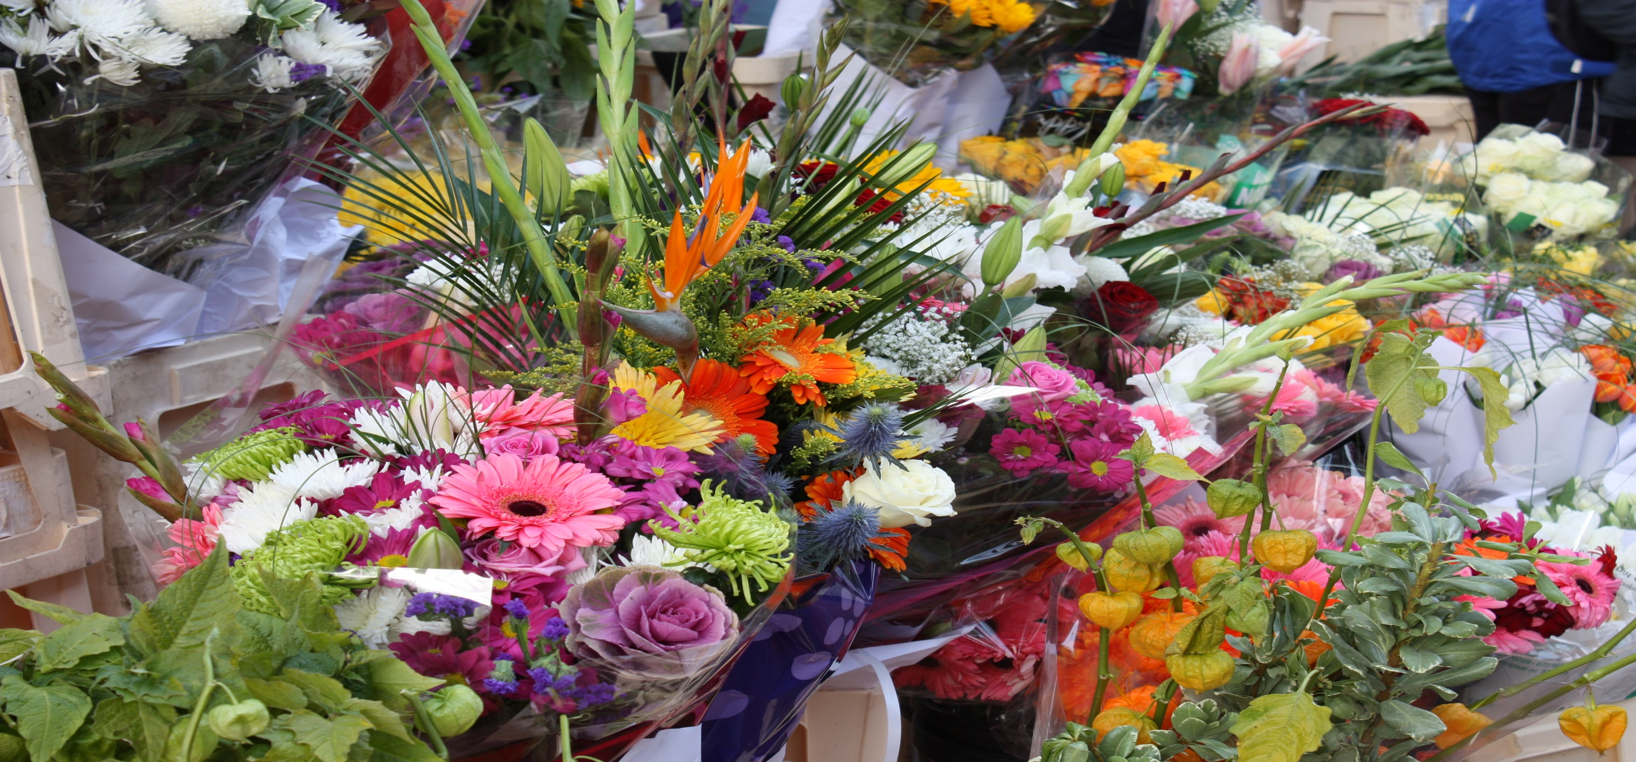
Көңүл бурганыңарга ыракмат!
Саламатта калгыла!

